Slide 1
責任ある意思決定・広告や表示への批判的思考
Notes:
高等学校家庭科学習指導要領 家庭基礎：C(2) 家庭総合：C(2)
消費行動における意思決定や責任ある消費の重要性、生活情報の収集・整理
消費者が注意を払えば回避できそうなトラブルや、安易な意思決定による失敗を中心に紹介。
意思決定の前には、しっかり生活情報を収集・整理し、その上で、現時点の自分にとって最善と思われるものを選択する、意思決定することが消費者として重要であることを学ぶ。安易な意思決定がトラブルを引き起こすきっかけになることに注意を促す。

Slide 2
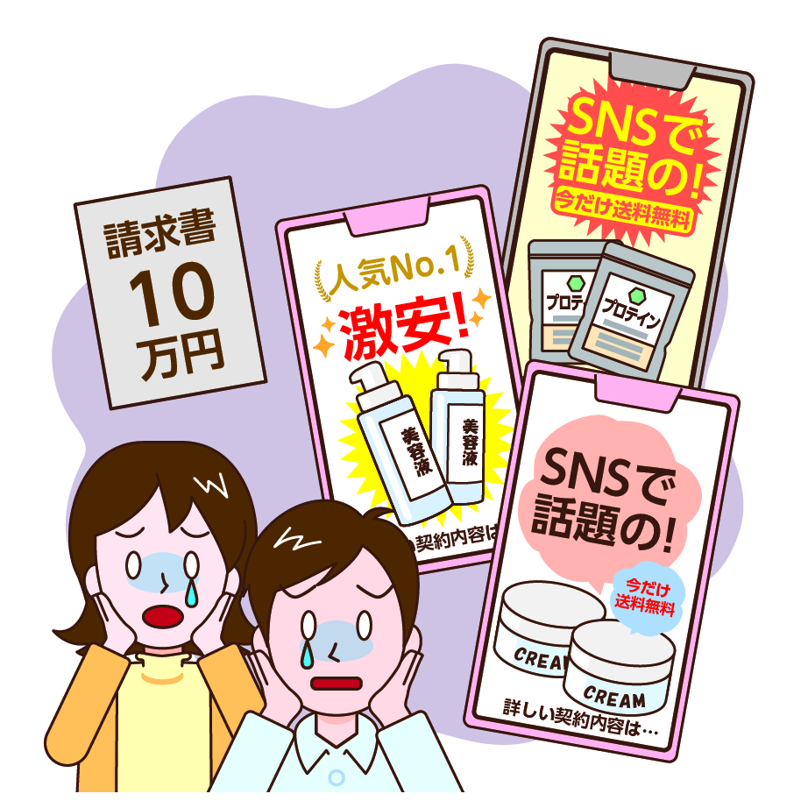
ネット広告 その他の事例１
ランキングや口コミなどの体験談広告を見て、コスメやサプリを注文した。
広告の金額より
高額な請求をされた！
定期購入が条件
まとめ買いしないと
送料が掛かる
Notes:
「今だけ送料無料！」や「激安」などの情報だけを見て安易に契約せず、隅々まで契約内容を十分に確認する必要がある。
商品を注文する際には、契約内容や解約条件をしっかり確認しよう。
最終確認画面を印刷したり、スクリーンショットを撮るなどして、契約内容を記録しておこう。
また、商品の使用によって健康被害が出た際は、すぐに商品の使用を中止し、それでも状態が改善しない場合は速やかに医師の診断を受けよう。
※インターネット通販を始め通信販売では、クーリング・オフ制度はなく、広告に表示された「解約・返品できるかどうか」、「解約・返品できる場合の条件」などに従うことになる（表示がない場合は、商品が届いてから８日間以内であれば、消費者の送料負担で返品が可能）。
困ったときや不安に思う場合は、最寄りの消費生活センターや消費者ホットライン１８８へ。
【参考】
〇その他、様々なトラブル事例や解決方法については、国民生活センターHPで！
http://www.kokusen.go.jp/ncac_index.htm

Slide 3
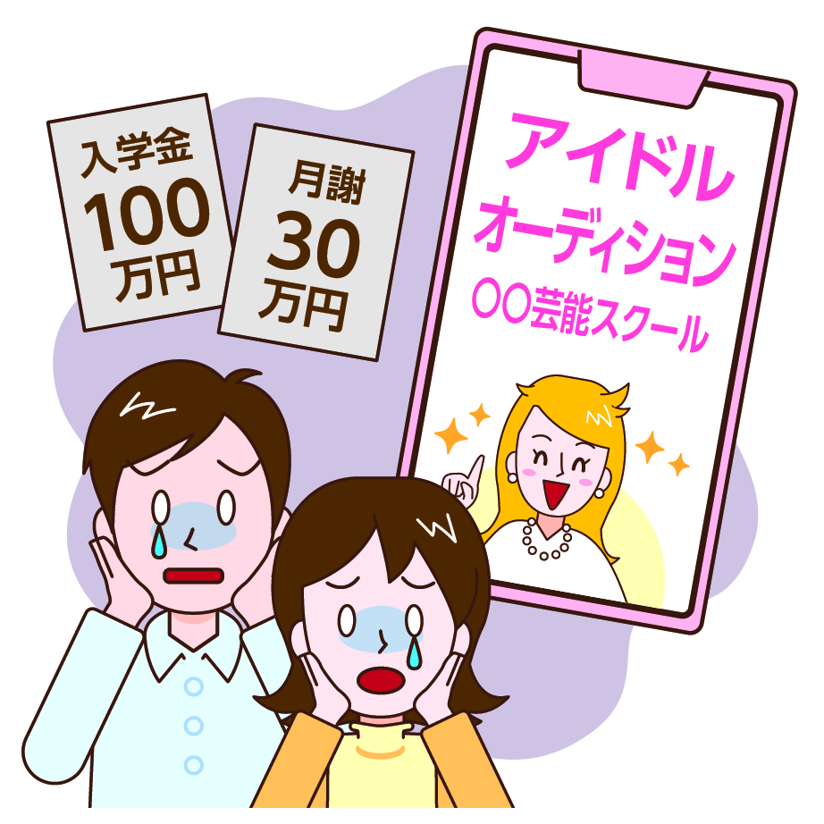
ネット広告 その他の事例２
インターネットで見つけた芸能事務所のオーディションに合格！
事務所と契約した。
芸能スクールに
通うための高額な入学金や月謝を
要求された！
Notes:
10代・20代の女性を中心に、タレント・モデル契約関連の様々なトラブルが発生している。
最近ではスマートフォン等で検索して見つけたオーディションに申し込んだり、SNSに書き込まれているタレント事務所の募集広告を見たりして、自ら連絡を取ったことをきっかけにトラブルに遭うケースが増えている。
中には、インターネットで見つけたモデル事務所の面接に行ったところ、アダルトビデオへの出演を強要されるケースもある。
困ったときや不安に思う場合は、最寄りの消費生活センターや消費者ホットライン１８８へ。
【参考】
国民生活センター
〇「タレント・モデル契約のトラブルにご注意！」
http://www.kokusen.go.jp/soudan_now/data/tm_keiyaku.html

Slide 4
責任ある意思決定・広告や表示への批判的思考
デジタル取引では、対面取引よりも気を付けるべきことがある。
クリックするだけで、手軽に契約が成立してしまう。
クレジットカードなど登録しておけば、支払も簡単に済ませられる。
料金など大事な情報が、分かりにくい場所に書いてある。
あなたの興味に応じた巧みな広告によって、消費意欲をあおられる。
口コミ、ランキング、誇大広告など、真偽が危うい情報もある。
プロセスを踏まえ、責任ある意思決定をしよう！
問題の
自覚
情報収集
解決策の比較検討
決定
評価
Notes:
〇消費者庁 「表示対策」
https://www.caa.go.jp/policies/policy/representation/
「お知らせ」の内容を見ると、景品表示法に違反する行為により、多くの事業者が措置命令を受けていることが分かる。

